Slide 1


DETROIT: BECOME DEMAKE
Ou Detroit: Become Human, LE DEMake
SCHWARTZ Marine
KUNZ Quentin
F1
2019/2020

Slide 2
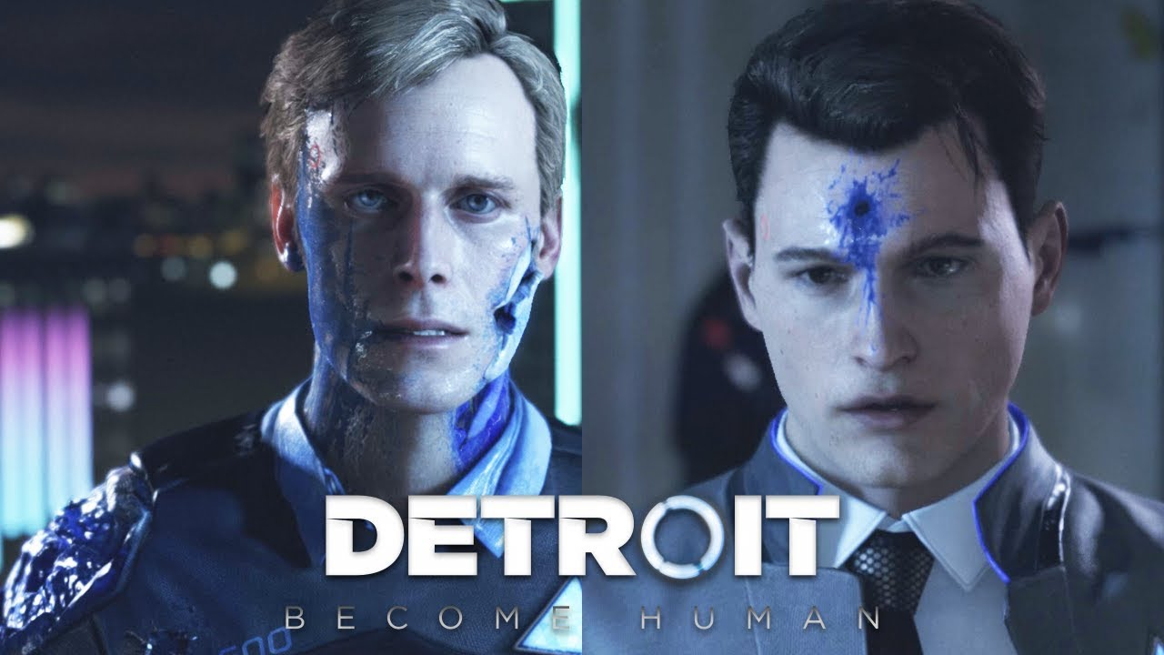
Choix du jeu
Affection commune
Bonne connaissance du jeu
Un très bon jeu avec une forte remise en question existencielle

Slide 3
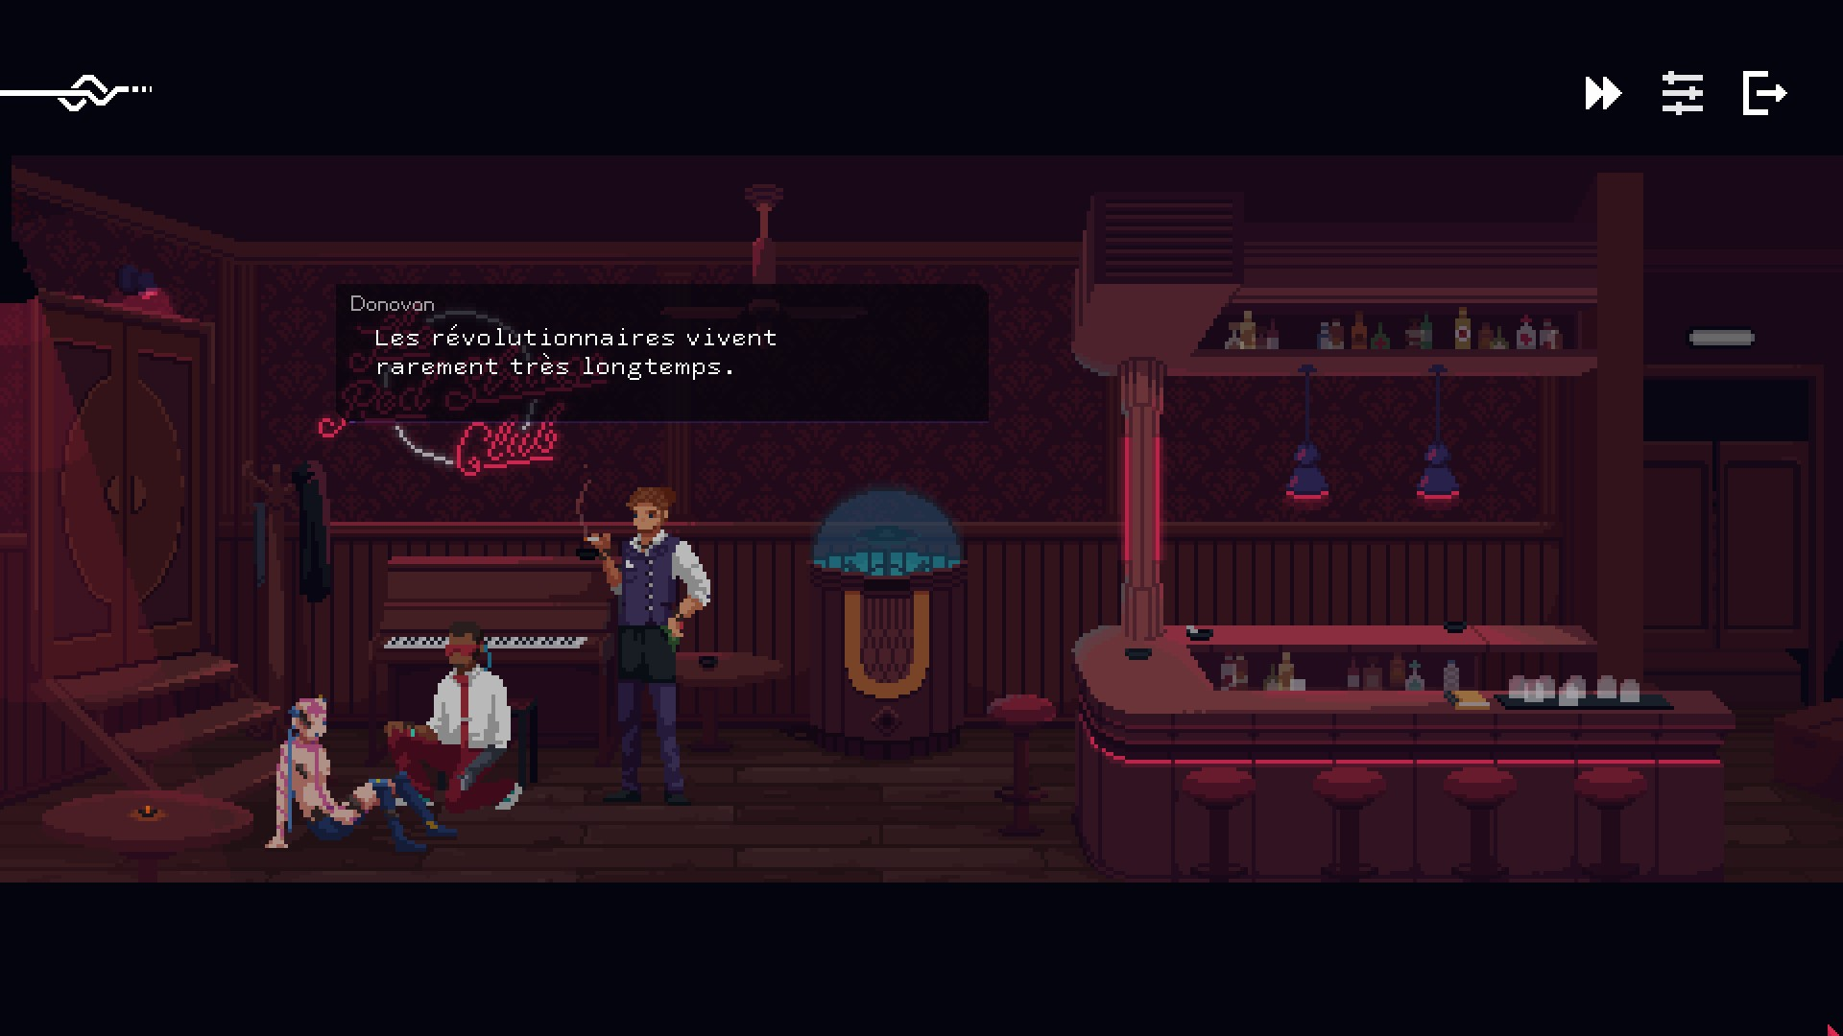
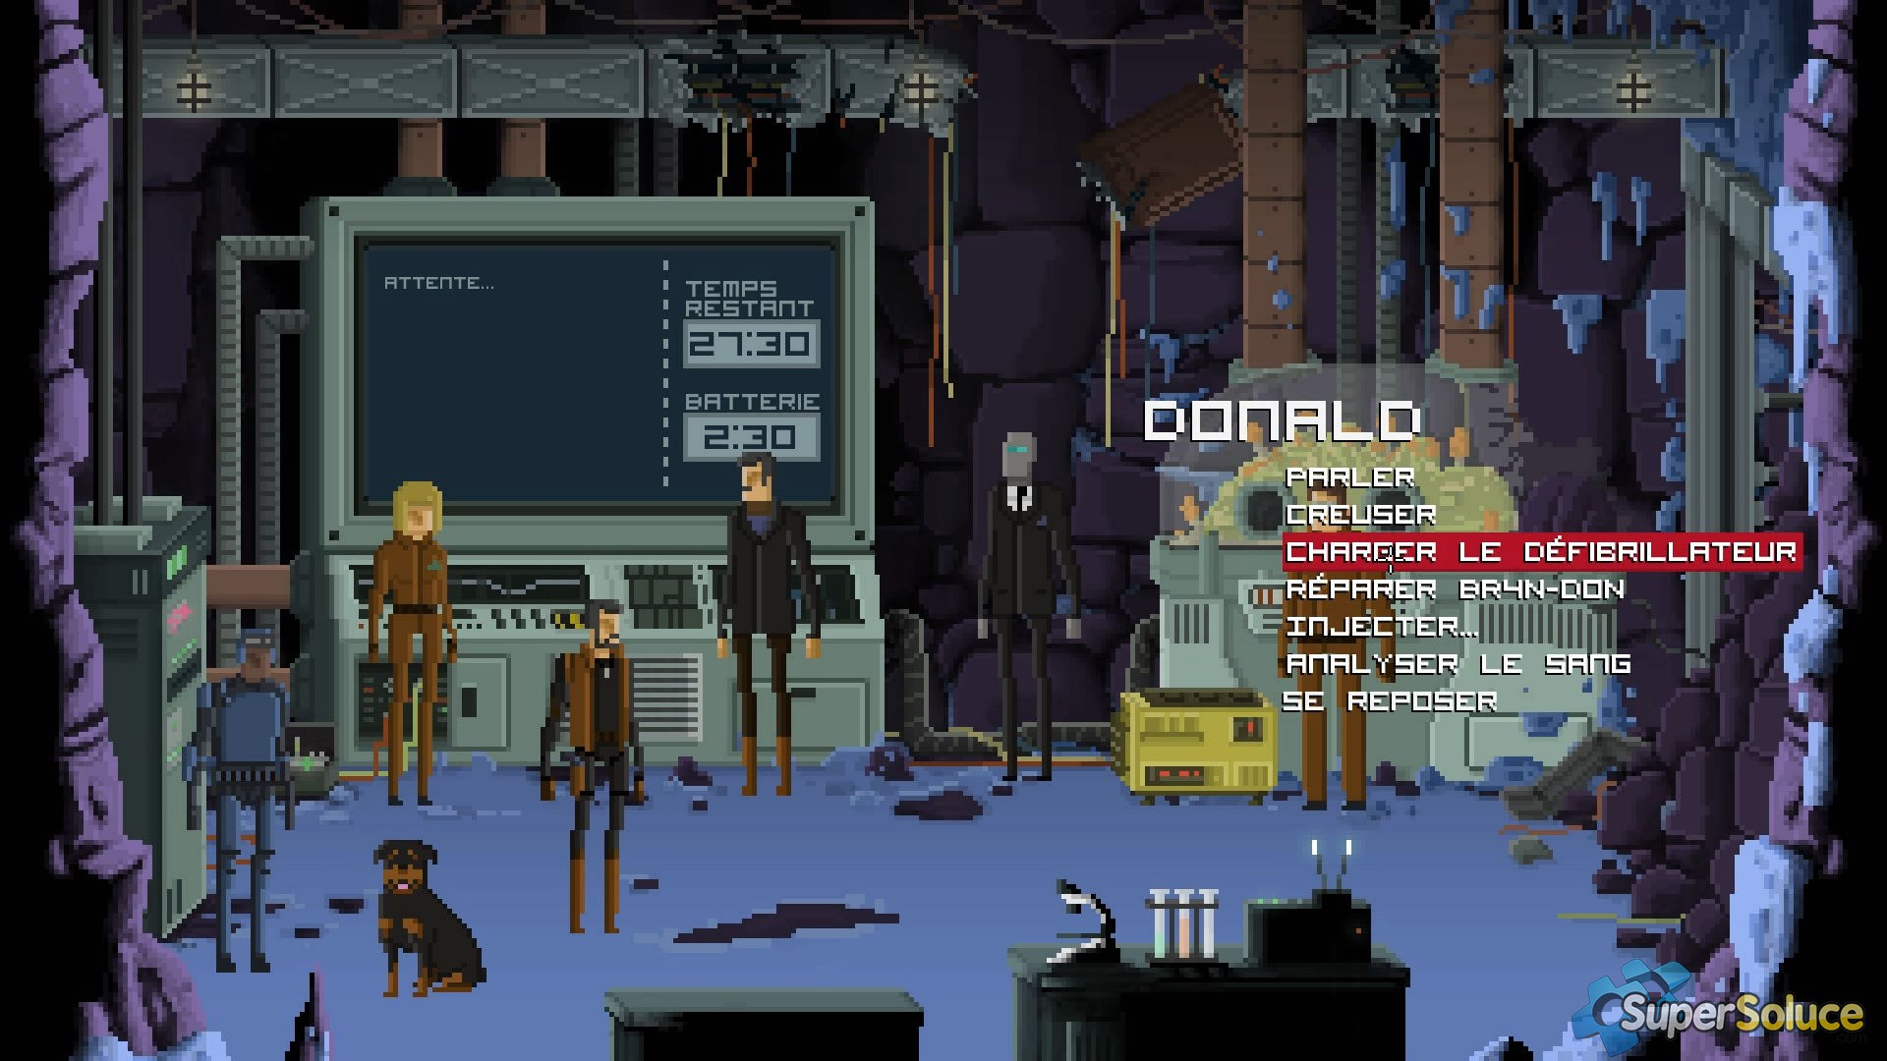
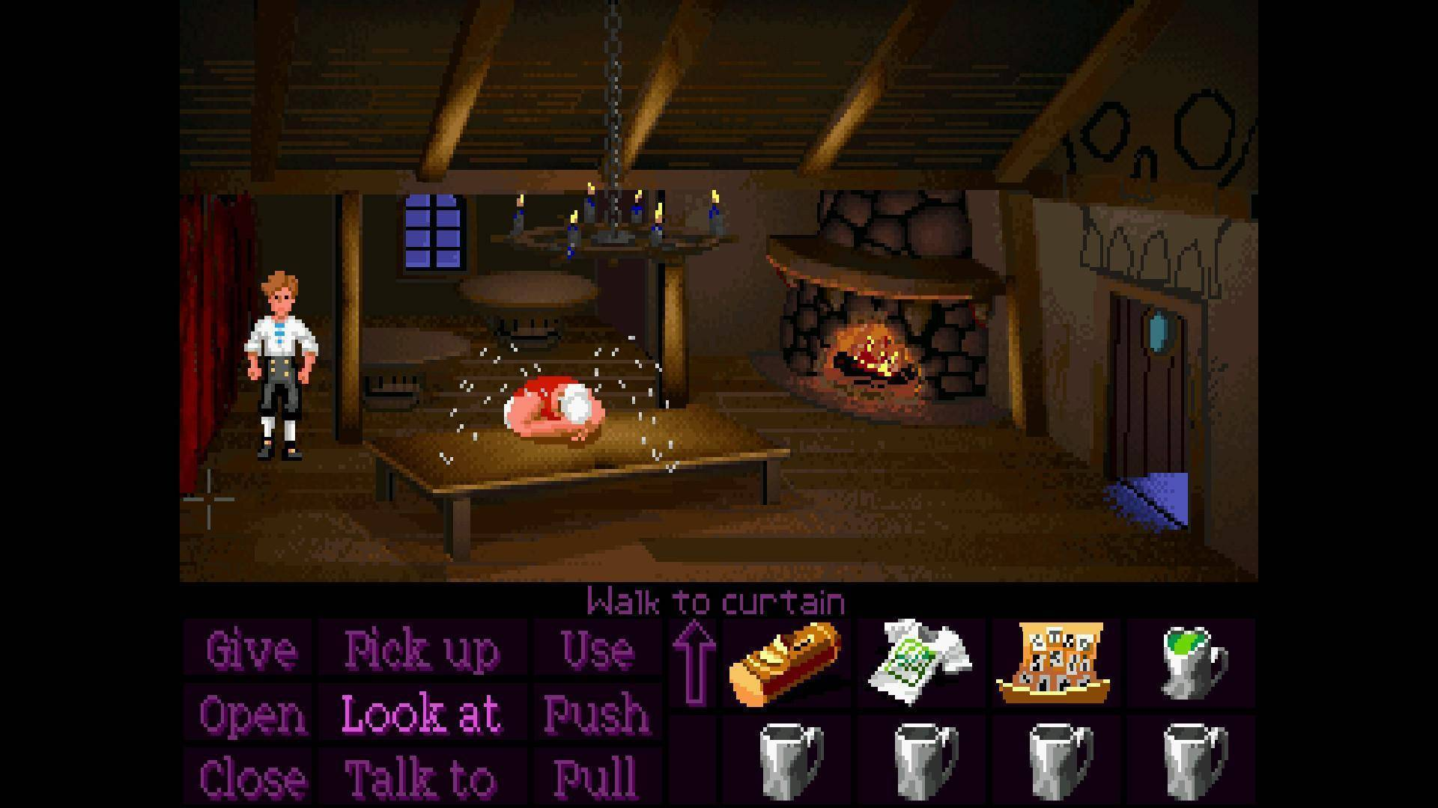
Choix graphique
Jeu pouvant tourner sur DOS
S’inspirant des jeux The Red String Club, Gods Will Be Watching, et The Secret of Monkey Island
Vue en 2D avec interface à la moitié de l’écran

Slide 4
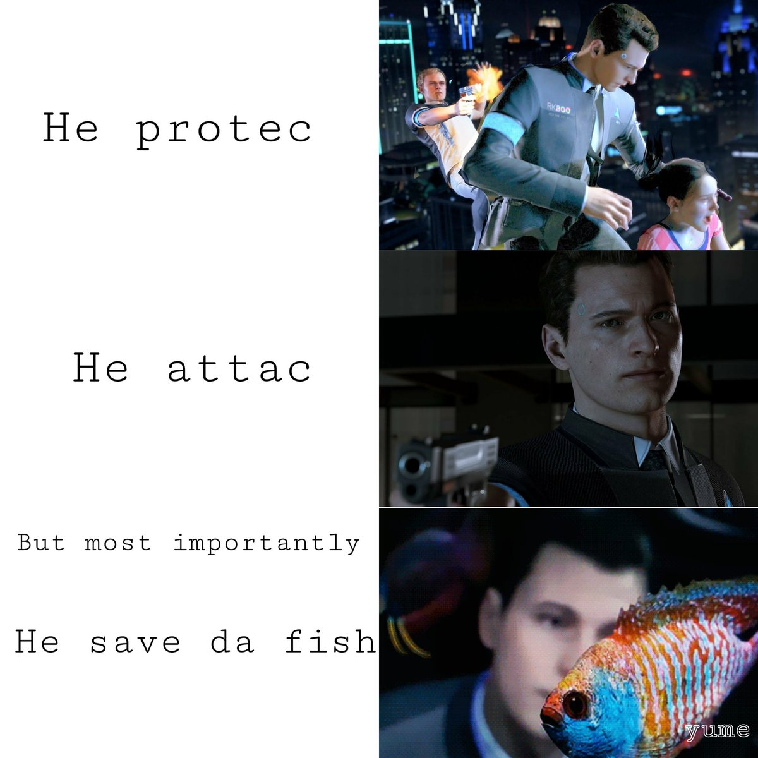
Choix du gameplay
Jeu d’aventure et réflexion ( un jeu Point’n’Click sans souris)
Interface adapté pour les dialogues à choix

